Slide 1
PENGENALAN EVIEWS
Angelina Ika Rahutami
Unika Soegijapranata
Gasal 2011/2012

Slide 2
Program Econometric Views (Eviews) 3.0 merupakan perangkat lunak pengolahan data yang dikembangkan oleh Quantitative Micro Software (QMS). Program ini dikembangkan dari program Micro TSP yang berbasis Windows sehingga user dengan mudah dapat menggunakannya tanpa perlu mengetahui perintah-perintah langsung seperti dalam Micro TSP.
Starting Eviews ➔ Dari program manager windows, double klik pada icon Eviews 3.0

Slide 3
Memasukkan data baru
Untuk memasukkan data baru, pada menu Eviews 3.0 klik file/new/workfile sehingga muncul tampilan workfile range. Dalam workfile range terdapat workfile frequency yang harus anda tentukan. Klik pada pilihan yang sesuai.
Isilah kotak start date dan end date

Slide 4
Memasukkan data baru - lanjutan
Cara penulisannya:
Annual ➔ ditulis penuh atau 2 digit terkahir untuk abad 2000, misal 1985, 2003
Quarterly ➔ ditulis penuh atau 2 digit terakhir, kolon, dan angka triwulanan, misal 1985:1, 95:2
Monthly ➔ ditulis penuh atau 2 digit terakhir, kolon, dan angka bulan, misal 1985:12
Weekly ➔ ditulis dengan format bulan: hari: tahun, misal 5:06:2003
Daily ➔ sama dengan weekly

Slide 5
Memasukkan data baru - lanjutan
Cara penulisannya:
Annual ditulis penuh atau 2 digit terkahir untuk abad 2000, misal 1985, 2003
Quarterly ditulis penuh atau 2 digit terakhir, kolon, dan angka triwulanan, misal 1985:1, 95:2
Monthly ditulis penuh atau 2 digit terakhir, kolon, dan angka bulan, misal 1985:12
Weekly ditulis dengan format bulan: hari: tahun, misal 5:06:2003
Daily sama dengan weekly
Kemudian klik OK, dan muncul tampilan workfile yang berisi series c dan resid
Kemudian pilih quick/empty group (edit series) untuk memasukkan data baru. Pada kolom pertama ketikkan nama variabel yang akan dimasukkan. Lakukan hal yang sama untuk semua variabel. Setelah selesai kembali ke tampilan workfile.

Slide 6
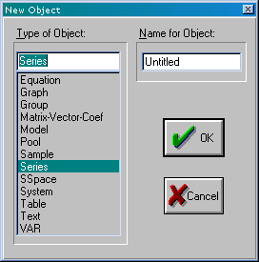
Cara lain memasukkan data
menu utama ➔
OBJECT
NEW OBJECT
SERIES
OK
Name for object bisa diisi dengan dua cara
Dapat diabaikan. Tapi series data yang akan dimasukkan belum mempunyai nama. Penamaan dilakukan melalui workfile data, klik
NAME
Y (nama variabel)
Tuliskan nama variabel pada kotak dialog Name for object, kemudian klik OK

Slide 7
Memasukkan data - lanjutan
Dari menu utama
QUICK
EMPTY GROUP (EDIT SERIES).
OBS (untuk penamaan klik kotak yang sejajar dengan obs)
X2 (nama variabel)
ENTER.

Slide 8
Memasukkan data baru - lanjutan
Edit data: dari group klik edit +/- dan arahkan pointer pada data yang akan di edit
Menyisipkan data:
dari workfile, klik procs/change workfile range sehingga muncul tampilan workfile range untuk merubah range, klik OK.
Dari group, klik insdel maka akan muncul tampilan insert-delete observation. Isikan angka yang akan di insert.
Menghapus data: berkebalikan dengan menyisipkan data
Menambah variabel: dari group, klik edit+/- dan ketik variabel yang akan ditambahkan.

Slide 9
Memasukkan data baru - lanjutan
Menghapus variabel: dari workfile, highlight-lah variabel yang akan dihapus dan klik delete.
Transformasi data: digunakan bila kita ingin membuat data dengan suatu rumus tertentu. Dari workfile, klik genr, dan isikan nama variabel baru yang inginkan berserta rumusnya. Misal: lnY=log(Y)
Mengubah sample – ada 4 cara:
dari Menu Utama: Klik PROCS / SAMPLE
dari Menu Utama: klik QUICK / SAMPLE
dari workfile: klik PROCS / SAMPLE
dari workfile: klik SAMPLE

Slide 10
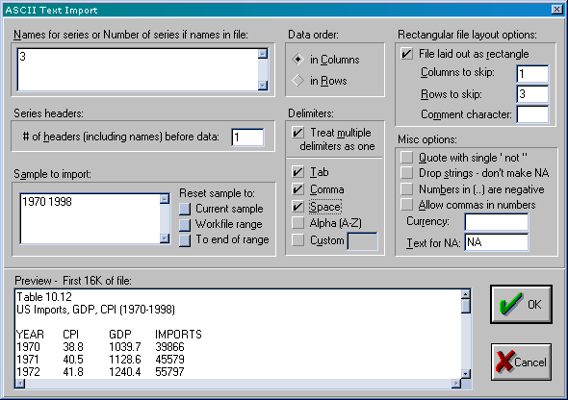
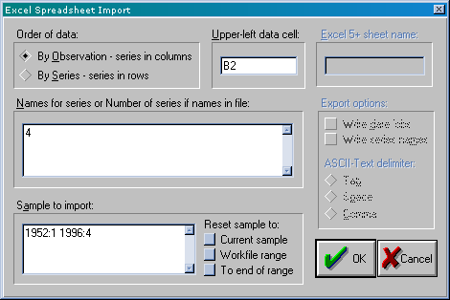
Memasukkan data dengan impor
Sediakan dulu range yang dibutuhkan
menu utama ➔ PROCS/IMPORT /Read text-Lotus-Excel
Pilih file yang akan diimpor ➔ Open file
OK
Pada tampilan workfile akan muncul tambahan tiga variabel baru
Jika file yang diimpor adalah Excel, maka awal mulai sel data yang akan diimpor

Slide 11
Operasi Persamaan Matematika
GENR (generate series) ➔ 4 cara
Dari command window: misal akan membuat variabel logatitma untuk UK, maka ketik GENR LGDP=LOG(GDP) – enter.
Dari Menu Utama: klik PROCS / GENERATE SERIES
Dari Menu Utama: klik QUICK / GENERATE SERIES
Dari menu workfile: klik GENR

Slide 12
Regresi
Dari Command window:
ketik LS IMPORTS C GDP
ENTER
Dari menu utama:
QUICK
ESTIMATE EQUATION
EQUATION SPECIFICATION
Y C X1…. (persamaan yg akan diestimasi)
LS (metode estimasi)
OK
Dari workfile,
pilih variabel sesuai urutan dengan CTRL+KLIK,
OPEN (klik kanan)
AS EQUATION
EQUATION SPECIFICATION
Y C X1… (persamaan yang akan diestimasi)
LS (metode estimasi)
OK.

